Slide 1

“Elaboración de un Manual de Buenas Prácticas para el Desarrollo de Proyectos Informáticos en ZOFRI S.A.”
FACULTAD DE INGENIERÍA Y ARQUITECTURA
Memoria para optar al Título
“Ingeniero Civil Industrial Mención Gestión”
Profesor Patrocinante
Jaime Lam Moraga
Profesor Colaborador
Andrés Pulgar Seguel
Estudiantes
Mauricio Cámara Molina
Manuel Garay Riquelme
Iquique – Chile
Diciembre 2018

Slide 2
Objetivo General
Objetivos
Elaborar un manual de buenas prácticas para el desarrollo de proyectos informáticos en ZOFRI S.A.
Objetivos Específicos
Identificar los factores críticos que influyen en las buenas prácticas del área bajo estudio.
Desarrollar los elementos centrales del manual de buenas prácticas.
Proponer un plan de implementación del manual de buenas prácticas.

Slide 3
Reseña de ZOFRI S.A.
Situación Bajo Estudio
En Agosto de 1973, se conforma la Junta de Vigilancia de la Zona Franca.
Con del Decreto Ley Nº 1.055, nace ZOFRI y comenzó sus actividades en Junio de 1975.
En 1978 ZOFRI trasladó sus operaciones al barrio “El Colorado”, donde se mantiene hasta ahora.
ZOFRI fue administrada por la Junta de Administración y Vigilancia, hasta noviembre del año 1989.
A contar del 26 de febrero de 1990, la Ley N° 18.846 autorizó al Estado de Chile, a través de CORFO y el Fisco, a constituir la sociedad anónima “Zona Franca de Iquique S.A.”. Desde ese año, rige el contrato de concesión celebrado entre ZOFRI S.A. y el Estado de Chile, por un lapso de 40 años.
Desde 1990, ZOFRI S.A. entrega el 15% de sus ingresos brutos a las 11 comunas de las regiones de Arica y Parinacota y de Tarapacá. Dichos montos están destinados a realizar inversiones de carácter social.

Slide 4
Actividad de ZOFRI S.A.
Situación Bajo Estudio
La actividad principal de ZOFRI es la Administración y Explotación de la Zona Franca de Iquique. En la actualidad la Zona Franca de Iquique permite la operación a más de 2.000 empresas usuarias, distribuidas físicamente entre distintos sectores, incluidos el Parque Industrial Chacalluta (Arica) y el Parque Empresarial Alto Hospicio. También tiene oficinas en Santiago de Chile y durante el 2018 inauguró oficina comercial en Paraguay.
Esta actividad se desarrolla dentro de sus 466 hectáreas en las ciudades de Iquique, Arica y Alto Hospicio.

Slide 5
Ubicación de ZOFRI S.A.
Situación Bajo Estudio
El grueso de las instalaciones de ZOFRI S.A. y su personal se encuentran ubicados al norte de la cuidad de Iquique, en el sector denominado “El Colorado”.
En este lugar encontramos el Centro de Negocios Mayoristas” (Recintos Amurallados I y II y Barrio Industrial de la Zona Franca), el Centro Logístico ZOFRI (CLZ) y el Mall ZOFRI.

Slide 6
Aspectos Estratégicos de ZOFRI S.A.
Situación Bajo Estudio
Misión
“Gestionar y liderar una plataforma de servicios para facilitar negocios en Sudamérica, aportando el conocimiento y la experiencia para entregarles a nuestros clientes: usuarios y visitantes, la mejor combinación de factores, procesos y soluciones, que satisfagan sus necesidades, teniendo como pilar fundamental el sentido de ética en los negocios y asumiendo un alto compromiso con la generación de valor para accionistas, clientes, colaboradores, comunidad y entorno”. (ZOFRI S.A., 2017)
Visión
“Ser la más eficiente y sostenible plataforma de negocios de Sudamérica, con las mejores oportunidades y soluciones para sus clientes: usuarios y visitantes”. (ZOFRI S.A., 2017)
Valores
Confianza
Respeto
Creatividad
Integridad
Vocación
Compromiso

Slide 7
Estructura Organizacional de ZOFRI S.A.
Situación Bajo Estudio
Directorio
Gerencia General
Directores: 7
Gerentes: 6
Ejecutivos: 12
Dotación: 295
Gerencia de Asuntos Legales
Gerencia de Planificación y Desarrollo
Subgerencia de Auditoría
Subgerencia de Asuntos Corporativos y Comunic.
Subgerencia de Seguridad
Subgerencia de Personas
Gerencia Comercial
Gerencia de Operaciones
Gerencia de Adm. y Finanzas

Slide 8
Problemática
Situación Bajo Estudio
¿Por qué esta memoria?
¿Cuál es la necesidad?
¿Qué se analizará?

Slide 9
Metodología
Desarrollo

Slide 10
Factores Críticos
Desarrollo

Slide 11
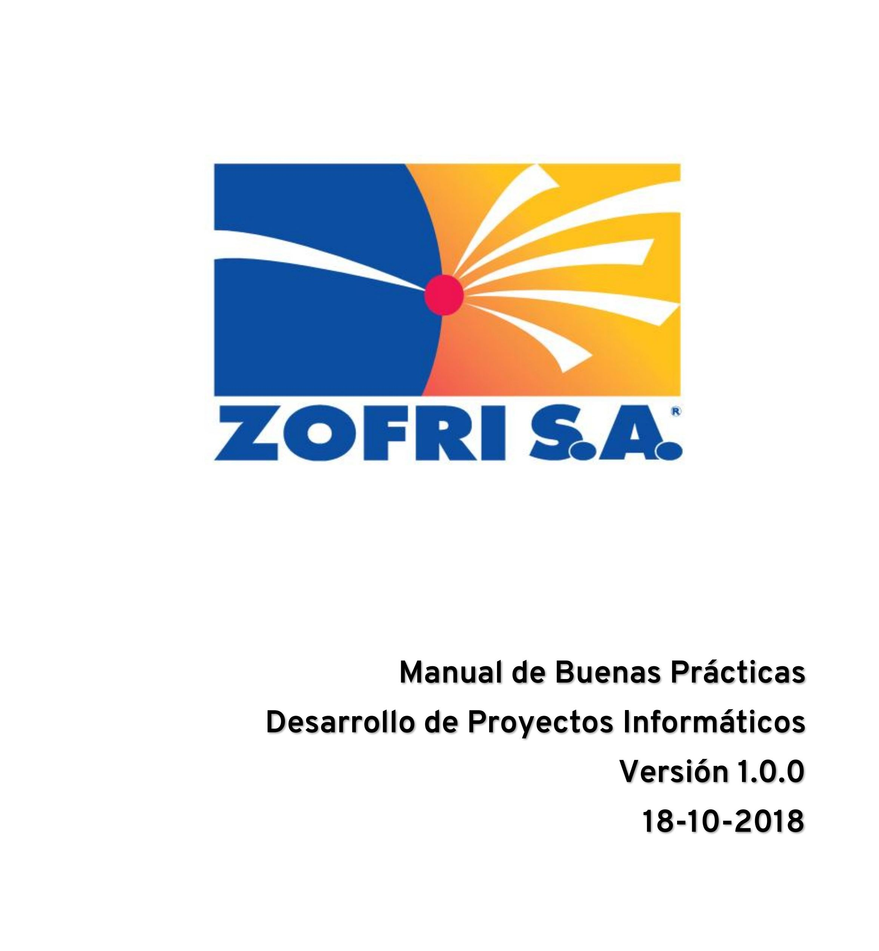
Manual de Buenas Prácticas
Desarrollo

Slide 12
Plan de Implementación
Desarrollo

Slide 13
Con relación a Objetivos Específicos (1/3)
Conclusiones
Identificar los factores críticos que influyen en las buenas prácticas del área bajo estudio
Estudio de modelos y estándares fue relevante la focalización de
los antecedentes históricos
Factores identificados y completamente validados por
la organización

Slide 14
Con relación a Objetivos Específicos (2/3)
Conclusiones
Desarrollar los elementos centrales
del manual de buenas prácticas
Creación de Documentos sin precedentes en la organización
Generación de oportunidad para construir otros manuales, que cubran todo tipo de proyectos

Slide 15
Con relación a Objetivos Específicos (3/3)
Conclusiones
Proponer un
plan de implementación del manual
de buenas prácticas
Permite acelerar el proceso de aprendizaje sobre la gestión de
los factores críticos
El enfoque en los factores críticos, sostendrá en el tiempo a las buenas prácticas

Slide 16
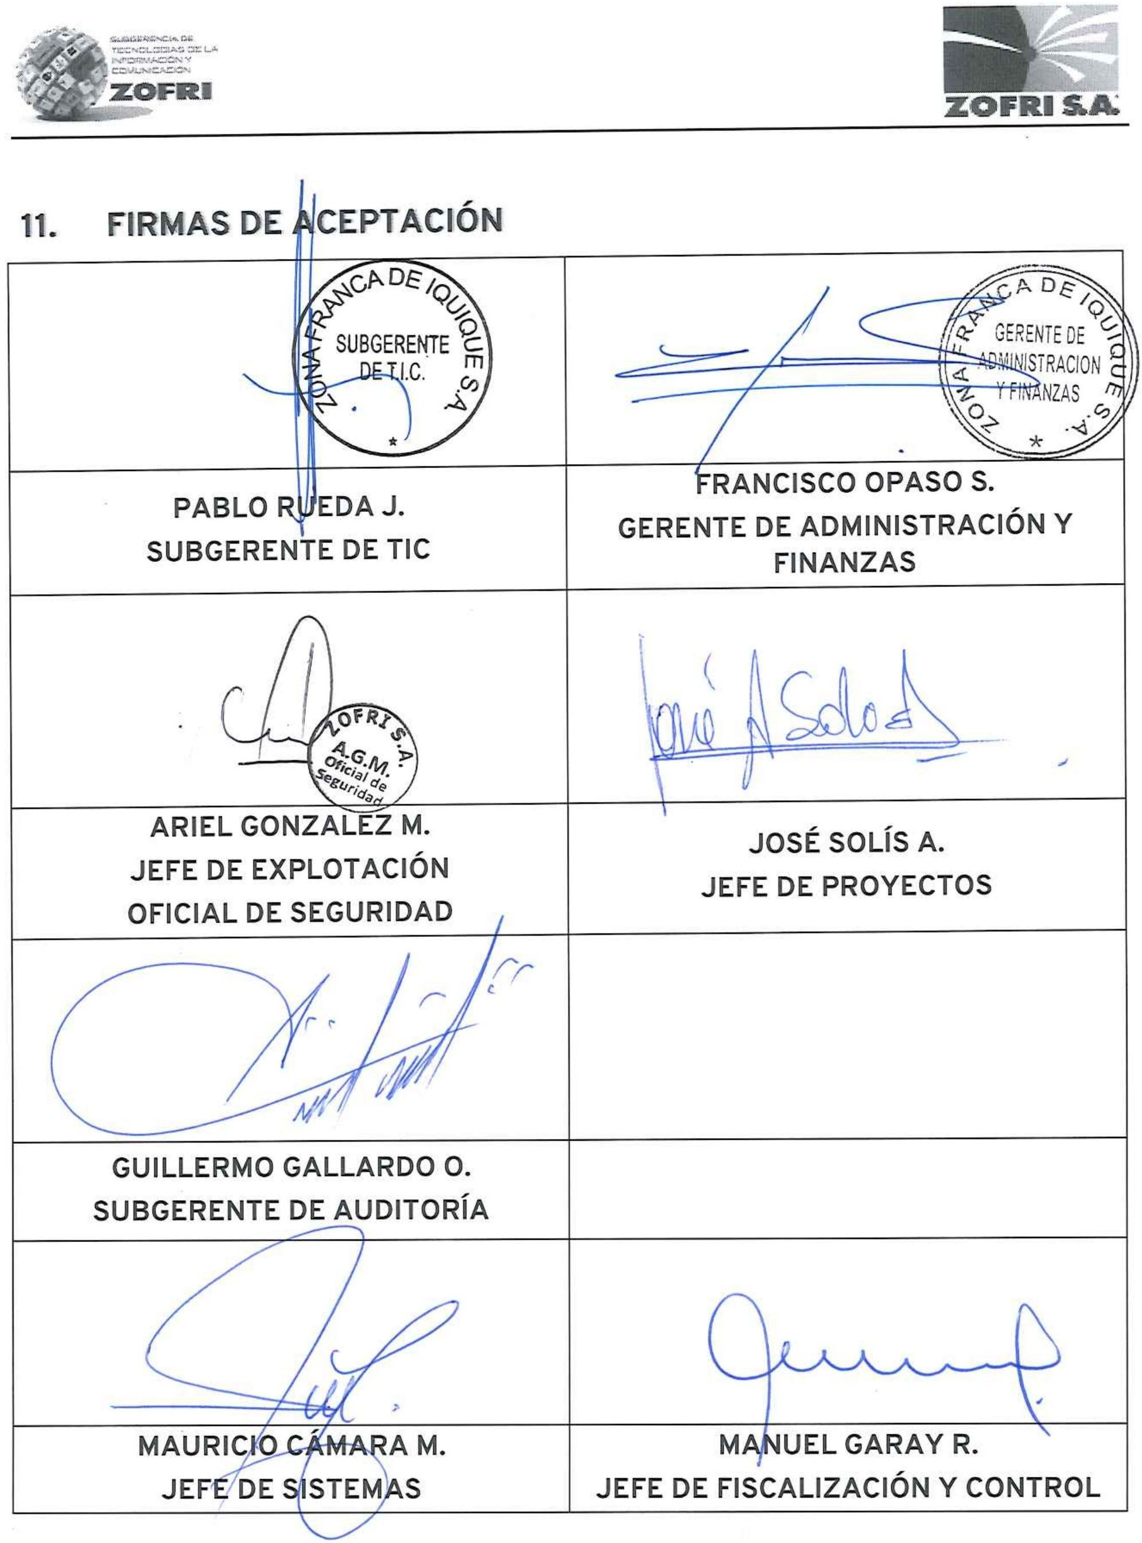
Conclusión General
Conclusiones
Elaborar un manual de buenas prácticas para el desarrollo de proyectos informáticos en ZOFRI S.A.
Recibido, Revisado y Validado íntegramente

Slide 17
Aportes
Conclusiones
Nueva herramienta para la gestión de proyectos
Oportunidad para cubrir otro tipo de Proyectos
Definición de Factores Críticos transversales
Desarrollo de Carrera (Nuevos Jefes de Proyectos)
Oportunidad de Crecer en la Eficiencia
mediante el aprendizaje

Slide 18
“Elaboración de un Manual de Buenas Prácticas para el Desarrollo de Proyectos Informáticos en ZOFRI S.A.”
FACULTAD DE INGENIERÍA Y ARQUITECTURA
Memoria para optar al Título
“Ingeniero Civil Industrial Mención Gestión”
Profesor Patrocinante
Jaime Lam Moraga
Profesor Colaborador
Andrés Pulgar Seguel
Estudiantes
Mauricio Cámara Molina
Manuel Garay Riquelme
Iquique – Chile
Diciembre 2018

